Slide 1
Η ΣΥΜΒΟΛΗ ΤΩΝ ΤΜΗΜΑΤΩΝ ΕΝΤΑΞΗΣ ΚΑΙ ΤΗΣ Π.Σ ΣΤΗΝ ΕΝΙΣΧΥΣΗ ΤΩΝ ΜΑΘΗΣΙΑΚΩΝ ΔΥΣΚΟΛΙΩΝ ΠΟΥ ΑΠΤΟΝΤΑΙ ΣΕ ΠΡΟΒΛΗΜΑΤΑ ΛΟΓΟΥ ΚΑΙ ΟΜΙΛΙΑΣ LANGUAGE BASED LEARNING DIFFICULTIES

Slide 2
ΔΥΣΛΕΞΙΑ
ΔΥΣΚΟΛΙΕΣ ΣΤΗ ΜΑΘΗΣΗ ΜΕ ΓΛΩΣΣΙΚΗ ΒΑΣΗ
ΜΑΘΗΣΙΑΚΕΣ ΔΥΣΚΟΛΙΕΣ
Πηγή: Rhea Paul, Language disorders, from Infancy through adolescents, 2001,2007,2012

Slide 3
ΔΥΣΚΟΛΙΕΣ ΣΤΗ ΜΑΘΗΣΗ ΛΟΓΩ Π.Λ.Ο. LEARNING LANGUAGE DIFFICULTIES LBLD
Οι δυσκολίες στη μάθηση με γλωσσική βάση, ουσιαστικά αποδίδονται σε αδυναμίες στον γλωσσικό κώδικα ακόμα και όταν η ομιλία των μαθητών φαίνεται-ακούγεται ικανοποιητική στο ‘κοινό’ αυτί.

Slide 4
ΔΥΣΚΟΛΙΕΣ ΣΤΗ ΜΑΘΗΣΗ ΛΟΓΩ Π.Λ.Ο. LEARNING LANGUAGE DIFFICULTIES LBLD
ΤΑ ΠΑΙΔΙΑ ΜΕ LBLD ΕΧΟΥΝ ΣΥΝΗΘΩΣ ΚΑΤΑΛΗΠΤΗ ΟΜΙΛΙΑ
ΚΑΘΥΣΤΕΡΗΣΗ ΤΗΣ ΟΜΙΛΙΑΣ ΤΟ 25%
Πηγή: Kenneth G. Shipley, Julie G. Mcfee. An assessment in Speech Language Pathology, a resource manual, 2020

Slide 5
ΔΥΣΚΟΛΙΕΣ ΣΤΗ ΜΑΘΗΣΗ ΛΟΓΩ Π.Λ.Ο. LEARNING LANGUAGE DIFFICULTIES LBLD
Πολύ λεπτά φωνολογικά ελλείμματα τα οποία δεν γίνονται ορατά σε κάποιον μη εκπαιδευμένο και τα οποία μπορούν να οδηγήσουν σε δυσκολίες στη φωνολογική κωδικοποίηση.
Πιο συγκεκριμένα:
Στην παραγωγή πολύπλοκών φωνολογικών λεκτικών δειγμάτων (σιδηρόδρομος, κινηματογράφος ή σε φράσεις όπου εμπεριέχουν σύνθετη φωνολογική δομή συμπλεγμάτων π.χ διευθυντής, ορχήστρα, εκστρατεία, εκδρομή), στην παραγωγή πολυσύλλαβων λέξεων(σκαντζόχοιρος, βιβλιοθήκη κτλ)
Μη αναμενόμενες αναπτυξιακά φωνολογικές διεργασίες: Χειλικοποίηση(Θεία Φανή – Φεία Φανή, Βόδι βόσκει – βόβι βόσκει, δεν επηρεάζουν σημαντικά την καταληπτότητα της ομιλίας αλλά υποδηλώνουν δυσκολίες στην εδραίωση του φωνολογικού συστήματος)

Slide 6
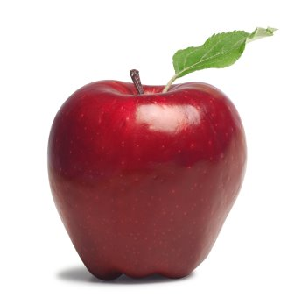
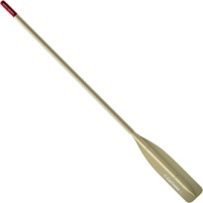
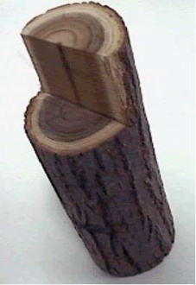
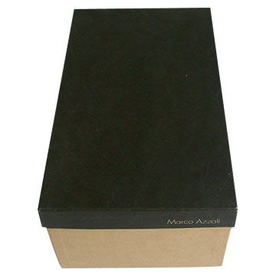
ΔΥΣΚΟΛΙΕΣ ΣΤΗ ΜΑΘΗΣΗ ΛΟΓΩ Π.Λ.Ο. LEARNING LANGUAGE DIFFICULTIES LLD
Φωνολογική ενημερότητα: η ικανότητα να διαχωρίζουμε τις λέξεις σε ήχους και να δημιουργούμε λέξεις από ήχους. Η φωνολογική ενημερότητα, ουσιαστικά, είναι η σημαντικότερη αιτία για τις δυσκολίες που αντιμετωπίζουν τα παιδιά κατά τη διαδικασία της κατάκτησης της ανάγνωσης. Η φωνολογική ενημερότητα είναι γλωσσολογική ικανότητα (linguistic ability), οπότε αν υπάρχει πρόβλημα στη φωνολογική ενημερότητα τότε έχουμε ένα προγνωστικό παράγοντα για μαθησιακή δυσκολία.

Slide 7
ΔΥΣΚΟΛΙΕΣ ΣΤΗ ΜΑΘΗΣΗ ΛΟΓΩ Π.Λ.Ο. LEARNING LANGUAGE DIFFICULTIES LBLD
Aκουστική Λεκτική μνήμη (verbal memory), δυσκολία σε δραστηριότητες βραχύχρονης ακουστικής γλωσσικής μνήμης: δυσκολία στην γρήγορη κατονομασία αυθόρμητου λόγου (μέρες της εβδομάδας, μήνες κτλ, επανάληψη ψευδολέξεων), δυσκολία στην επανάληψη γλωσσικών εντολών.
Συνήθως μαθητές με LΒLD δεν αντιμετωπίζουν προβλήματα σε μη λεκτικά ακουστικά ερεθίσματα ή σε περιβαλλοντικούς ήχους.

Slide 8
ΔΥΣΚΟΛΙΕΣ ΣΤΗ ΜΑΘΗΣΗ ΛΟΓΩ Π.Λ.Ο. LEARNING LANGUAGE DIFFICULTIES LΒLD
ΠΡΕΠΕΙ ΝΑ ΘΥΜΟΜΑΣΤΕ ΟΤΙ ΟΙ ΔΥΣΚΟΛΙΕΣ ΣΤΗ ΜΝΗΜΗ ΚΑΙ ΤΗ ΣΗΜΑΣΙΟΛΟΓΙΑ ΜΠΟΡΕΙ ΝΑ ΟΦΕΙΛΟΝΤΑΙ ΣΤΟ ΔΥΣΚΟΛΕΜΕΝΟ ΦΩΝΟΛΟΓΙΚΟ ΣΥΣΤΗΜΑ.

Slide 9
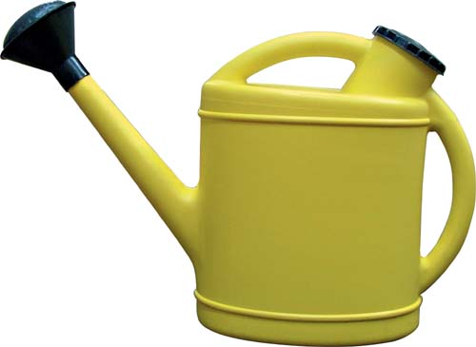
ΔΥΣΚΟΛΙΕΣ ΣΤΗ ΜΑΘΗΣΗ ΛΟΓΩ Π.Λ.Ο. LEARNING LANGUAGE DIFFICULTIES LΒLD
ΔΑΛ: Χρησιμοποιούν κυρίως περιγραφικές έννοιες.
Π.χ : ποτιστήρι = Βλέπουν την εικόνα αλλά μπορεί να αναφέρουν «αυτό που βάζεις νερό και ποτίζεις τα λουλούδια»

Slide 10
ΔΥΣΚΟΛΙΕΣ ΣΤΗ ΜΑΘΗΣΗ ΛΟΓΩ Π.Λ.Ο. LEARNING LANGUAGE DIFFICULTIES LΒLD
Περιορισμένο Λεξιλόγιο
Π.χ. άγκυρα = είναι κάτι που το μεγάλο καράβι το ρίχνει για να πιάσει ψάρια
ναυαγός: αυτός που σώζει ανθρώπους στο νερό

Slide 11
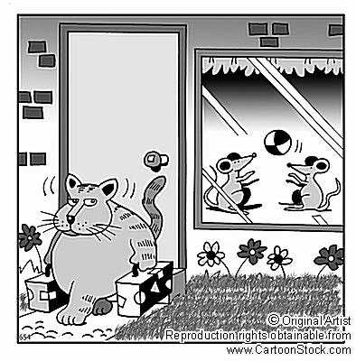
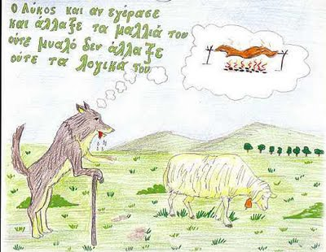
ΔΥΣΚΟΛΙΕΣ ΣΤΗ ΜΑΘΗΣΗ ΛΟΓΩ Π.Λ.Ο. LEARNING LANGUAGE DIFFICULTIES LΒLD
Δυσκολία στην παραγωγή και στην κατανόηση του μεταφορικού λόγου(figurative language) όπως μεταφορές, παρομοιώσεις, αργκό.

Slide 12
ΔΥΣΚΟΛΙΕΣ ΣΤΗ ΜΑΘΗΣΗ ΛΟΓΩ Π.Λ.Ο LEARNING LANGUAGE DIFFICULTIES LΒLD
Δυσκολίες στην κατανόηση λέξεων με διττή σημασία.
Δυσκολία στην κατανόηση αφηρημένων εννοιών.
Δυσκολίες να διαχειριστεί ποικίλες επικοινωνιακές περιστάσεις
Δυσκολίες να περιγράψει και να αφηγηθεί γεγονότα με δομή

Slide 13
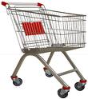
ΔΥΣΚΟΛΙΕΣ ΣΤΗ ΜΑΘΗΣΗ ΛΟΓΩ Π.Λ.Ο. LEARNING LANGUAGE DIFFICULTIES LΒLD
Δυσκολία κατανόησης νοημάτων όταν αυξάνονται οι προτάσεις μιας περιόδου.
Π.χ είναι φτιαγμένα από μέταλλο ή χαρτί και οι άνθρωποι εργάζονται για αυτά και τα χρησιμοποιούν για να αγοράσουν πράγματα: καρότσι

Slide 14
ΔΥΣΚΟΛΙΕΣ ΣΤΗ ΜΑΘΗΣΗ ΛΟΓΩ Π.Λ.Ο. LEARNING LANGUAGE DIFFICULTIES LΒLD
Δυσκολία στους σημασιολογικούς συσχετισμούς
Π.χ αυτός ο άνθρωπος οδηγεί αυτοκίνητο με σειρήνα και κάποιες φορές ανεβαίνει σε σκάλα:
ασθενοφόρο

Slide 15
ΔΥΣΚΟΛΙΕΣ ΣΤΗ ΜΑΘΗΣΗ ΛΟΓΩ Π.Λ.Ο. LEARNING LANGUAGE DIFFICULTIES LΒLD
Δυσκολία στην κατανόηση σύνθετων προφορικών οδηγιών (παθητική φωνή, δυσκολία στην κατανόηση προτάσεων που εμπεριέχουν δευτερεύουσες προτάσεις, επιρρηματικές φράσεις και τοπικούς προσδιορισμούς κ.α
Παράδειγμα: «Πριν πλύνεις τα δόντια σου πάρε την πετσέτα» Τα περισσότερα παιδιά από την ηλικία των 7-8 ετών μπορούν άμεσα να κατανοήσουν τι πρέπει να κάνουν, τα παιδιά με LLD χρειάζονται περισσότερο χρόνο για να κατανοήσουν ότι πρώτα πρέπει να πάρουν την πετσέτα και μετά να πλύνουν τα δόντια τους αφού ακόμα προσπαθούν να βασιστούν σε προσωπικές βιωματικές εμπειρίες.

Slide 16
ΔΥΣΚΟΛΙΕΣ ΣΤΗ ΜΑΘΗΣΗ ΛΟΓΩ Π.Λ.Ο. LEARNING LANGUAGE DIFFICULTIES LΒLD
ΣΗΜΑΝΤΙΚΗ ΥΠΕΝΘΥΜΙΣΗ
Οι δυσκολίες στην ακουστική γλωσσική μνήμη, στην περιγραφή, στην αφήγηση και στις επικοινωνιακές δεξιότητες δεν αποτελούν πάντοτε ΠΛΟ. Οι παραπάνω δυσκολίες μπορεί να είναι δεξιότητες που έχουν «αδρανοποιηθεί» επειδή δεν έχουν εξασκηθεί.
Καθυστερημένοι ομιλητές (later talkers)
Πολύωρη χρήση ηλεκτρονικών
Κοινωνικοί-πολιτισμικοί παράγοντες
Σύνθεση οικογένειας και ιεράρχηση αναγκών του οικείου περιβάλλοντος του μαθητή
Δευτερογενείς συμπεριφορές του μαθητή

Slide 17
ΔΥΣΚΟΛΙΕΣ ΣΤΗ ΜΑΘΗΣΗ ΛΟΓΩ Π.Λ.Ο. LEARNING LANGUAGE DIFFICULTIES LΒLD
Σημαντικά στοιχεία για λογοθεραπευτική παραπομπή από το κοινωνικό-αναπτυξιακό ιστορικό
Ακοολογικά και ΩΡΛ Προβλήματα (ωτίτιδες, υγρό στο αυτί, αμυγδαλές, σωληνάκια στο αυτί) ακόμα και αν το ακοόγραμμα είναι καθαρό.
Έναρξη κατανόησης προφορικής ομιλίας και εντολών
Έναρξη προφορικής ομιλίας
Διατροφικές συνήθειες
Ύπαρξη μπιμπερού και πιπίλας
Δυσκολίες στην κίνηση
Δυσκολίες στην πρόσληψη ερεθισμάτων
Δυσκολίες προσαρμογής σε σχολικά πλαίσια

Slide 18
ΔΥΣΚΟΛΙΕΣ ΣΤΗ ΜΑΘΗΣΗ ΛΟΓΩ Π.Λ.Ο. LEARNING LANGUAGE DIFFICULTIES LΒLD
Οι μαθητές με LLD παρουσιάζουν ΠΛΟ τα οποία αντανακλώνται στο γραπτό τους λόγο επηρεάζοντας σημαντικά τη μαθησιακή διαδικασία.

Slide 19
ΔΥΣΚΟΛΙΕΣ ΣΤΗ ΜΑΘΗΣΗ ΛΟΓΩ Π.Λ.Ο. LEARNING LANGUAGE DIFFICULTIES LΒLD
Κατανόηση γραπτού λόγου
δεν κατανοούν τα θέματα προς ανάλυση στις γραπτές εξετάσεις όταν τίθενται με πολύπλοκο λεξιλόγιο,
αδυνατούν να συγκρατήσουν και να ανακαλέσουν
λέξεις- κλειδιά,
τα ουσιώδη από τα επουσιώδη,
το νόημα των κειμένων τροποποιώντας συχνά τις πληροφορίες που τους δίνονται.

Slide 20
ΔΥΣΚΟΛΙΕΣ ΣΤΗ ΜΑΘΗΣΗ ΛΟΓΩ Π.Λ.Ο. LEARNING LANGUAGE DIFFICULTIES LΒLD
Έκφραση του γραπτού λόγου
χρησιμοποιούν το ίδιο μοντέλο με αυτό της έκφρασης του προφορικού τους λόγου:
σύντομες προτάσεις,
απλοποιημένες συντακτικές δομές ,
φτωχό λεξιλόγιο,
συχνές επαναλήψεις συγκεκριμένων λέξεων και ιδεών,
λόγος δίχως δομή με ανακολουθίες Υ-Ρ,
νοηματικές ασάφειες πληροφορίες εκτός θεματικού πλαισίου,

Slide 21
Συνέχεια…
ορθογραφικά λάθη
νεολογισμοί,
λανθασμένη χρήση χρόνων (δυσκολία στην χρονική ακολουθία)
λανθασμένη χρήση καταλήξεων στα ουσιαστικά
εικόνα γραπτού που αντιστοιχεί σε μικρότερη χρονολογική ηλικία.

Slide 22
ΔΥΣΚΟΛΙΕΣ ΣΤΗ ΜΑΘΗΣΗ ΛΟΓΩ Π.Λ.Ο. LEARNING LANGUAGE DIFFICULTIES LΒLD
Ανήκουν στην ομάδα των μαθητών με ειδικές εκπαιδευτικές ανάγκες, συνεπώς είναι απαραίτητο να εκτιμάται η προσπάθειά τους με εναλλακτικούς τρόπους αξιολόγησης και να τους δίνετε επιπλέον χρόνος.

Slide 26
ΕΝΙΣΧΥΣΗ ΚΑΙ ΚΑΛΛΙΕΡΓΕΙΑ ΠΡΟΦΟΡΙΚΟΥ ΛΟΓΟΥ ΜΕΣΑ ΣΤΟ ΤΜΗΜΑ ΕΝΤΑΞΗΣ
ΧΡΗΣΗ ΠΟΛΥΤΡΟΠΙΚΟΥ ΚΕΙΜΕΝΟΥ (MULTIMODALITY-MULTILITERACY)
ΕΠΙΔΕΙΞΗ ΜΙΚΡΩΝ ΚΙΝΟΥΜΕΝΩΝ ΣΧΕΔΙΩΝ ΧΩΡΙΣ ΛΟΓΙΑ
SHORT ANIMATION FILMS WITHOYT WORDS
ΠΑΡΑΔΕΙΓΜΑ
Worlds Apart- Award Winning animation by Michael Zachary Huber
https://www.youtube.com/watch?v=O_R2wdWeF6Q&ab_channel=2013worldsapart

Slide 27
ΕΝΙΣΧΥΣΗ ΚΑΙ ΚΑΛΛΙΕΡΓΕΙΑ ΠΡΟΦΟΡΙΚΟΥ ΛΟΓΟΥ ΜΕΣΑ ΣΤΟ ΤΜΗΜΑ ΕΝΤΑΞΗΣ
Το συγκεκριμένο κινούμενο σχέδιο θα μπορούσε να επιλεχθεί ως πολυτροπικό κείμενο για την ανάλυση του θέματος της ‘μόλυνσης του περιβάλλοντος’ (και όχι μόνο). Επίσης μπορεί να γίνει κατάλληλο υλικό για την ανάπτυξη του προφορικού λόγου καθώς εμπεριέχει χρονικές έννοιες παρελθόν/παρόν/μέλλον, πριν τι είχε συμβεί/τι γίνεται τώρα/τι θα συμβεί. Παράλληλα αποτελεί σημαντική πηγή περιγραφικού και αφηγηματικού λόγου. ‘Περιγράψτε πώς είναι οι εξωγήινοι, ποιες είναι οι διαφορές τους, περιγράψτε τον πλανήτη των εξωγήινων, πόσο διαφέρει από τον κόσμο των ανθρώπων. Παράλληλα η ιστορία διαθέτει σταθερή χρονική δομή προσφέροντας σαφή οπτικά χρονικά όρια κατά τη διάρκεια του φιλμ, καθιστώντας την εύκολη στην αναδιήγηση. Ακόμη η ύπαρξη εννοιών που παραπέμπουν σε πολυσύλλαβες λέξεις δίνουν σημαντική αφορμή για την εξάσκηση της άρθρωσης σε συνεχή λόγο και κυρίως από παιδιά που αντιμετώπιζαν δυσκολίες στο φωνολογικό σύστημα ή DAS(αναπτυξιακή απραξια): φωτογραφία, εργοστάσιο, δεινόσαυρος, πληντήριο, μολυσμένο, παράθυρο, αρκουδάκι, διαστημόπλοιο κτλ.

Slide 28
ΕΝΙΣΧΥΣΗ ΚΑΙ ΚΑΛΛΙΕΡΓΕΙΑ ΠΡΟΦΟΡΙΚΟΥ ΛΟΓΟΥ ΜΕΣΑ ΣΤΟ ΤΜΗΜΑ ΕΝΤΑΞΗΣ
Η χρήση TASK BASED LANGUAGE TEACHING που χρησιμοποιείται για την εκπαίδευση δίγλωσσων παιδιών.
Η συγκεκριμένη μέθοδος βάζει τους μαθητές να κάνουν δραστηριότητες οι οποίες μπορούν να πραγματοποιηθούν στην καθημερινή ζωή. Η κάθε δραστηριότητα έχει στόχο και σημασία. Η δραστηριότητα έχει κενό είτε στις πληροφορίες που πρέπει να συλλεχθούν ή στην έκφραση ιδεών. Οι μαθητές οφείλουν να επιλέξουν ή να χρησιμοποιήσουν συγκεκριμένες γλωσσολογικές πηγές για να ολοκληρώσουν τις δραστηριότητες. Η μέθοδος βασίζεται στην αντίληψη ότι οι μαθητές στην αντίληψη ότι ενισχύονται γλωσσικά αν δίνουν λιγότερη προσοχή στη γλωσσικά φαινόμενα και περισσότερο στην εκτέλεση της δραστηριότητας.

Slide 29
ΕΝΙΣΧΥΣΗ ΚΑΙ ΚΑΛΛΙΕΡΓΕΙΑ ΠΡΟΦΟΡΙΚΟΥ ΛΟΓΟΥ ΜΕΣΑ ΣΤΟ ΤΜΗΜΑ ΕΝΤΑΞΗΣ
Ο εκπαιδευτικός χωρίζει την τάξη σε ομάδες για την δραστηριότητα. Τους δίνει το υλικό (αν υπάρχει), 4 βαλίτσες, 4 φωτογραφίες από το ίδιο μέρος για κάθε εποχή και έντυπο υλικό (φωτογραφίες) που απεικονίζει ρούχα. Η κάθε ομάδα πρέπει να διαλέξει, να κόψει και να τοποθετήσει μέσα στη βαλίτσα τα σωστά ρούχα για κάθε εποχή. Στο τέλος κάθε ομάδα πρέπει να παρουσιάσει τις αποσκευές της σε όλη την τάξη. Ο γλωσσικός στόχος της δραστηριότητας της είναι να χρησιμοποιήσουν τη φράση ‘πρέπει να πάρουμε στο ταξίδι’ ……και η χρήση δευτερεύουσας αιτιολογικής πρότασης. Ο εκπαιδευτικός είτε θα δείξει το μοντέλο της απάντησης είτε θα το έχει τοποθετήσει κάπου γραπτά. Με την παραπάνω δραστηριότητα οι μαθητές εξασκούνται στο συμπερασματικό συλλογισμό(τι εποχή είναι), στην κατηγοριοποίηση(κατάλληλα ρούχα), στη διαμοίραση παρόμοιων εμπειριών, στην έκφραση της άποψης και των πεποιθήσεων τους.

Slide 30
ΕΝΙΣΧΥΣΗ ΚΑΙ ΚΑΛΛΙΕΡΓΕΙΑ ΠΡΟΦΟΡΙΚΟΥ ΛΟΓΟΥ ΜΕΣΑ ΣΤΟ ΤΜΗΜΑ ΕΝΤΑΞΗΣ
ΧΡΗΣΗ ΔΡΑΣΤΗΡΙΟΤΗΤΩΝ ΣΗΜΑΣΙΟΛΟΓΙΚΩΝ ΣΥΣΧΕΤΙΣΜΩΝ ΚΑΙ ΣΥΜΠΕΡΑΣΜΑΤΙΚΩΝ ΣΥΛΛΟΓΙΣΜΩΝ ΜΕΣΑ ΑΠΟ ΚΕΙΜΕΝΑ Ή ΑΠΟ ΕΙΚΟΝΕΣ
Σε αυτήν την περίπτωση μπορεί να χρησιμοποιηθεί οποιοδήποτε κείμενο από οποιοδήποτε σχολικό βιβλίο και από οποιαδήποτε τάξη ώστε να δημιουργηθούν ερωτήσεις, των οποίων οι απαντήσεις δεν δίνονται άμεσα μέσα από το κείμενο αλλά ο μαθητής οφείλει να εξάγει συμπεράσματα.

Slide 31
ΕΝΙΣΧΥΣΗ ΚΑΙ ΚΑΛΛΙΕΡΓΕΙΑ ΠΡΟΦΟΡΙΚΟΥ ΛΟΓΟΥ ΜΕΣΑ ΣΤΟ ΤΜΗΜΑ ΕΝΤΑΞΗΣ
Story inferences
Διαβάστε τις παραγράφους και απαντήστε προφορικά στις παρακάτω ερωτήσεις
Οι μαθητές αποφάσισαν να πάρουν μια ανάσα από το εξαντλητικό διάβασμα των ημερών και να πάνε μια βόλτα στο αγαπημένο τους στέκι. Εξάλλου το επόμενο μάθημα ήταν για τη Δευτέρα και είχαν αρκετό χρόνο για να μελετήσουν γεγονότα, ιστορικές συνθήκες και διπλωματικές συμφωνίες. Όλοι οι φίλοι συναντήθηκαν λίγο πριν φύγει ο καυτός ήλιος και άρχισαν να παραγγέλνουν. Το κυρίαρχο θέμα της συζήτησης τους ήταν το χθεσινό μάθημα αφού σχεδόν κανένας δεν έλυσε την τελευταία άσκηση με τους πυκνωτές.
Τι μέρα της εβδομάδας θεωρείτε ότι είναι; 2.Τι εποχή είναι και γιατί; 3.Τι περίοδο είναι για τους μαθητές και έχουν εξαντλητικό διάβασμα; 4. Ποιο μάθημα θα διάβαζαν για τη Δευτέρα; 5. Τι ώρα νομίζετε ότι συναντηθήκαν οι φίλοι; 6. Σε τι μέρος πιστεύετε ότι συναντήθηκαν οι φίλοι; 7. Ποιο μάθημα τους δυσκόλεψε; 8. Ποια μέρα έγραψαν τη φυσική;

Slide 32
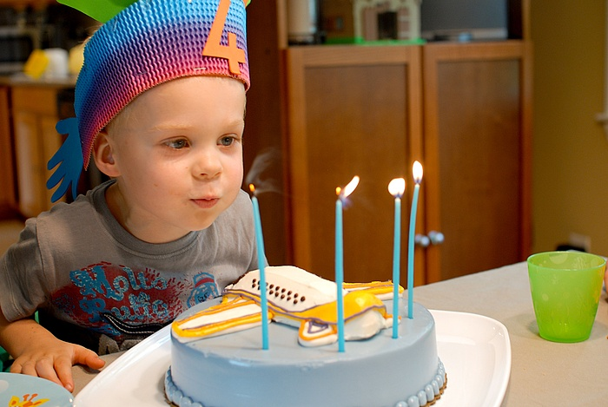
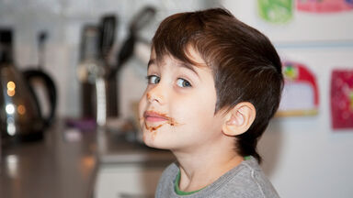
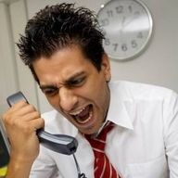

Slide 33
ΕΥΧΑΡΙΣΤΟΥΜΕ ΠΟΛΥ
1o ΚΕΔΑΣΥ Γ΄ΑΘΗΝΑΣ
ΛΙΑΚΟΓΓΟΝΑ ΣΤΑΥΡΟΥΛΑ

Slide 34
ΒΙΒΛΙΟΓΡΑΦΙΑ
ASHA (2004). Auditory Integration Training [Technical Report]. Available from www.asha.org/policy.
ASHA (2007a).Childhood Apraxia of Speech [Position Statement]. Retrieved February 25, 2008 from www.asha.org/policy.
ASHA (2007b).Childhood Apraxia of Speech [Technical Report]. Retreived February 25, 2008 from http://www.asha.org/docs/html/TR2007-00278.html
Broomfield, J., & Dodd, B. (2011). Is speech and language therapy effective for children with primary speech and language impairment? Report of a randomized control trial. International Journal of Language and Communication Disorders, 46(6), 628-640.

Slide 35
ΒΙΒΛΙΟΓΡΑΦΙΑ
Rhea Paul PhD CCC-SLP , Courtenay Norbury DPhil, Carolyn Gosse PhD CCC-SLP Language Disorders from Infancy through Adolescence: Listening, Speaking, Reading, Writing, and Communicating 5th Edition, (2020).
Kenneth G. Shipley , Julie G. McAfee ,Assessment in Speech-Language Pathology: A Resource Manual 5th Edition, 2019).

